Slide 1
Профилактика вредных привычек у младших школьников

Slide 2
Слушать
и
не перебивать
Личная
гигиена,
эстетика труда
и отдыха
Быть
приветливым
Привычка –
вторая натура
ЭГОИЗМ
Алкоголь,
курение,
наркотики
СКВЕРНОСЛОВИЕ

Slide 3
Факторы «школьного нездоровья»
неумение самих детей быть здоровыми;
незнание элементарных законов здоровой жизни;
незнание основных навыков в сохранении здоровья;
отсутствие личных приоритетов здоровья.

Slide 4
Задачи учителя :
Формирование здорового жизненного стиля.
Реализация индивидуальных способностей каждого ученика.

Slide 5
Игра – это путь детей к познанию
«Каков ребенок в игре, таков во многом он будет в работе, когда вырастет»
А.С. Макаренко

Slide 6
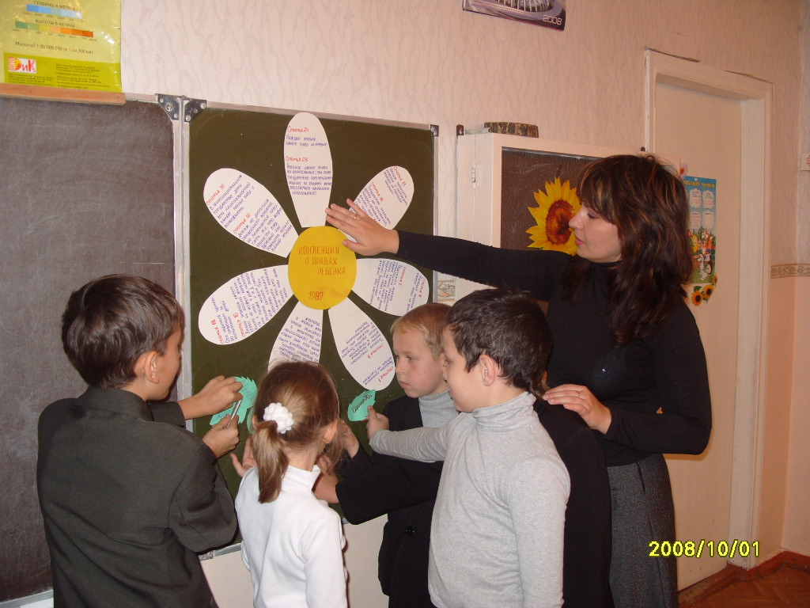
Залог успеха преподавателя – умение создавать игровые ситуации

Slide 7
Игра «Зашифрованные слова»
Карточка №1
У У О Р
И П О У
У О В Ч
Ы К О А
(ПРИВЫЧКА)
Карточка №2
М А К А
Л Т Ь Н
К М Е Т
О М К О
(ЛЕНЬ)

Slide 8
Использование подвижных игр и физкультминуток повышает настроение детей и подготавливает организм к дальнейшей работе:
Игра «Правильно – неправильно».
Игра «Добрые слова».
Игра « Пищущая машинка»

Slide 9
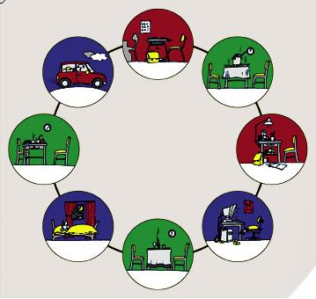
Для того чтобы плодотворно учиться, хорошо и интересно отдыхать надо вспомнить о режиме дня, пользе его соблюдения для здоровья

Slide 10
Хорошeе здоровье – основа долгой, счастливой и полноценной жизни.

Slide 11
«Здоровье – это всё, но всё без здоровья ничто»
Сократ

Slide 12
СПАСИБО ЗА
ВНИМАНИЕ !

